Slide 1
数据类型、运算符与表达式
预备知识：各种进制及编码（补码）
基本数据类型
常量与变量
整型、实型、字符型数据
运算符和表达式
类型转换
数值型数据混合运算
重点、难点
>

Slide 2
20原码、反码和补码
-20的原码、反码和补码
(20)_{原} = (20)_{反} = (20)_{补} =0001 0100
(-20)_{原} = 1001 0100
(-20)_{反} = 1110 1011
(-20)_{补} = 1110 1100

Slide 3
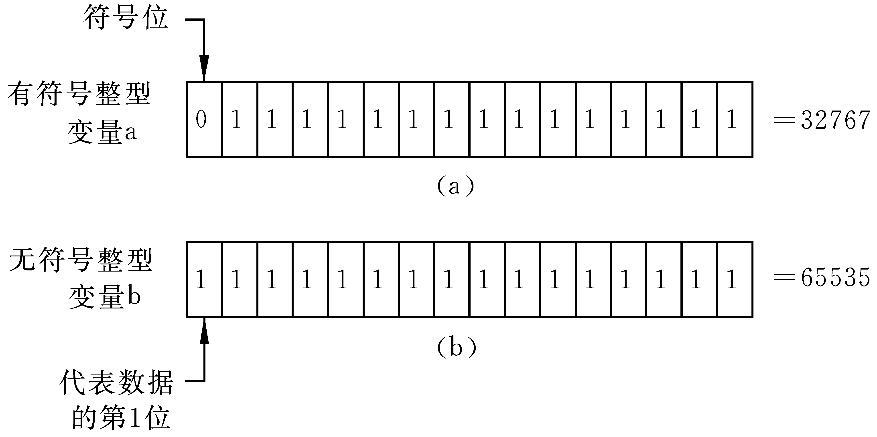
有符号数和无符号数

Slide 4
2.3 Ｃ的数据类型
短整型 short
整 型
整型 int
数值类型
长整型 long
基本类型
单精度型 float
实型(浮点型)
双精度型 double
字符类型 char
C
数
据
类
型
数组
结构体 struct
构造类型
共用体 union
枚举类型 enum
指针类型
空类型 void
定义类型 typedef
<
>
Notes:
在数学上，表示一个数值的形式有很多：整数、分数、小数和指数等。
将数据分为不同的类型，来确定在计算机内存中存放空间的大小和存放的形式等。
C语言的数据类型分为基本类型和构造类型，规定了基本数据类型的名称、数据的长度、格式、存取规则等；构造类型是在基本类型基础上组合而成，以满足编程的需要。

Slide 5
常量与变量
void main()
{ int x,y,sum;
x=10; y=20;
sum=x+y;
printf(“sum=%d\n”,sum);
}
一、常量
常量定义：在程序运行过程中，其值不能改变的量。
常量分类
整型常量
0、-2、123
按数据类型
实型常量
0.2、4.8、1.3e20
字符常量
‘a’、’g’、‘k’
直接常量（字面常量）
按字面形式
符号常量
<
>
变量

Slide 6
符号常量：用标识符代表一个常量。
#define PI 3.14
void main()
{ float r1 ,r2 , len1, len2, s1, s2;
r1 = 10; r2 = 20;
len1 = 2 * PI * r1;
s1 = PI * r1* r1;
printf("len1=%f□s1=%f\n",len1,s1);
len2 = 2 * PI * r2;
s2 = PI * r2 * r2;
printf("len2=%f□s2=%f\n",len2,s2);
}
符号常量定义
符号常量使用
注意：符号常量名用大写，变量名用小写
<
>
Notes:
为什么要用符号常量？
强调符号常量不能再被赋值。

Slide 7
使用符号常量的优点
  1)含义清楚 2)一改全改
#define PI 3.14
main()
{ float r1 ,r2 , len1, len2, s1, s2;
r1 = 10; r2 = 20;
len1 = 2 * PI * r1;
s1 = PI * r1* r1;
printf("len1=%f□s1=%f\n",len1,s1);
len2 = 2 * PI * r2;
s2 = PI * r2 * r2;
printf("len2=%f□s2=%f\n",len2,s2);
}
3.1415926
350
<
>
Notes:
符号常量的值在其作用域内不能改变。

Slide 8
二、变量
定义：在程序运行过程中，其值可以改变的量。
变量使用规则：先定义，后使用
变量的定义：
类型说明符 变量列表；
  int sum;
  float x,y,z;
int sum;
sum
变量名
sum=0;
void main()
{ int x,y,z=25,sum;
x=10;
y=20;
sum=x+y;
sum=x+y+z；
}
变量地址
sum=1;
0
变量值
1
<
>
Notes:
定义时指明变量的类型 int sum;
使用时只能使用已定义的变量 sum=0;

Slide 9
5.2.1 整型数据
整型常量表示方式
  十进制 如：123，-123，0
  八进制 （以0开头） 如：-0123 表示十进制数-83
  十六进制（以0x开头） 如：0x123表示十进制数291
整型变量
整型变量在内存中的存放形式——以 补码 形式存放
int i=10;
i
10
0
0
0
0
0
0
0
0
0
0
0
0
1
0
1
0
int j=-10;
j
-10
1
1
1
1
1
1
1
1
1
1
1
1
0
1
1
0
<
>

Slide 10
整型变量分类
基本类型：int
根据数值的范围分为：int，short，long
根据有无符号(singed/unsigned)及范围可分为：
类 型 | 简写 | 字节 | 取值范围
[signed] int | int | 4 | -2³¹ ~ (2³¹ -1)
unsigned [int] | unsigned | 4 | 0 ~ (2³²-1)
[signed] short [int] | short | 2 | -2¹⁵ ~ (2¹⁵-1)
unsigned short [int] | unsigned short | 2 | 0 ~ (2¹⁶-1)
[signed] long [int] | long | 4 | -2³¹ ~ (2³¹-1)
unsinged long [int] | unsinged long | 4 | 0 ~ (2³²-1)
<
>
Notes:
？？？？
类型说明符 长度 数的范围
基本型 int 2字节 -32768∼32767
短整型 short 2字节 -2¹⁵∼2¹⁵-1
长整型 long 4字节 -2³¹∼2³¹-1
无符号整型 unsigned 2字节 0∼65535
无符号短整型 unsigned short 2字节 0∼65535
无符号长整型 unsigned long 4字节 0∼2³²-1

Slide 11
整型变量定义
类型说明符 变量列表；
  例如：int i, j;
  long k, m;
  short s1 , s2 ;
  unsigned short age ;

Slide 12

整型变量定义
注意：变量定义放在函数开头部分的声明部分或者函数中某一分程序开头的声明部分。
main()
{
int a,b;
unsigned u;
a = 12; b = -24; u=10;
int c,d;
c=a+u;d=b+u;
printf(“c=%d,d=%d,c,d);
}
main()
{
int a,b,c,d;
unsigned u;
a = 12; b = -24; u=10;
c=a+u;d=b+u;
printf(“c=%d,d=%d”,c,d);
}
Compiling c:\ex3-2.c
Error .. 5: Expression syntax in func…
Error .. 6: Undefined symbol c in func…
Error .. 7: Undefined symbol d in func…
…
c=22,d=-14
<
>

Slide 13
整型数据溢出
? 一个short 型变量最大允许值为32767，如果再加3会怎样
void main()
{ short a,b,c;
a=32767;
b=3;
c=a+b;
printf(“%d”,c);
}
a
0
1
1
1
1
1
1
1
1
1
1
1
1
1
1
1
b
0
0
0
0
0
0
0
0
0
0
0
0
0
0
1
1
c
1
0
0
0
0
0
0
0
0
0
0
0
0
0
1
0
-32766
<
>

Slide 14
整型常量的类型
  属于 int 型范围内，则看成基本整型。
  常数后加u或U表示unsigned int 型，如： 56u。
  常数后加字母l或L，表示long int 型，如： 123L，0L，432l 。
<
>
Notes:
在整型数表示范围之内，根据值大小默认类型。？？？？

Slide 15
5.2.2 实型数据
实型常量表示方式
  十进制小数形式： ± 整数部分.小数部分
  1.0 1. +12.0 -12.0 .789
  指数形式: ± 尾数部分 e/E ± 指数部分
    指数部分必须为整数。
    用来表示数值特别大或数值特别小的数。
  1e3 1.8e-3 -123e-6 -.1e-3
<
>

Slide 16
实型变量
1、实型数据在内存中的存放形式
  实型数据一般占4个字节（float型）
阶码
尾数
二进制 7位
二进制 23位
举例：(3.14159)₁₀ =0.1100100 10000111 11100111 110 *10¹⁰
0
0
0
0
0
0
1
0
0
1
1
0
0
1
0
0
1
0
0
0
0
1
1
1
1
1
1
0
0
1
1
1
阶符 阶码
数符 尾 数
Notes:
从上面的表中可以看出，实型数据的有效数据是有限的，有效数据以外的数字将被舍去。因此会产生误差。

Slide 17
实型变量
1、实型变量的分类
类 型 | 字节数 | 有效数字 | 最小取值范围
float | 4 | 6~7 | -3.4*10⁻³⁸~ 3.4*10³⁸
double | 8 | 15~16 | -1.7*10⁻³⁰⁸~ 1.7*10³⁰⁸
long double | 16 | 18~19 | -1.2*10⁻⁴⁹³²~1.2*10⁴⁹³²
2、实型数据的舍入误差
从上面的表中可以看出，实型数据的有效数据是有限的，有效数据以外的数字将被舍去。因此会产生误差。
main()
{
float a,b;
a=123456.789e5; b=a+20;
printf(“%f,%f“,a,b);
}
12345678900.0
12345678920.0
12345678848.000000, 12345678848.000000
<
>
Notes:
说明：ANSI C并没有具体规定每种类型的长度、精度和数值范围。下面是常用的C编译系统的情况

Slide 18
实型常量的类型
  程序中出现的实型常量都作为双精度数看待。。
  若要系统按单精度处理，则在实型常量的后面加入字母f或F。3.14f
  问题 ：如下四个数有何不同？
  58 58L 58. 58F
<
>

Slide 19
5.2.3 字符型数据
字符型常量表示方式
  以单撇号括起来的一个字符。如’a’，’ ’，’!’,’7’，’+’
字符数据的存储方式
  一个字节存储一个字符数据
  字节中存储的是字符的ASCII码
‘a’
97
0
1
1
0
0
0
0
1
‘ ’
32
0
0
1
0
0
0
0
0
<
>

Slide 20
转义字符：以“\”开头的字符序列。
字符形式
含义
使用举例
\0
字符串结束标志
见字符数组
\n
换行
printf(”\n”);
\t
横向跳格
printf(”\t”);
\v
竖向跳格
printf(”\v”);
\b
退格
printf(”\b”);
\r
回车不换行
printf(”\r”);
\f
换页到下页开头
printf(”\f”);
\\
反斜杠
printf(”\\”);
\’
单引号
printf(”\’”);
\ddd
用8进制表示字符
\40 \141
\xhh
用16进制表示字符
\x8 \x41

Slide 21
  字符常量举例

printf(“ab c\tde\n\102\tg\x30\n”);
ab c de
B g0
<
>

Slide 22
  字符变量用来存放字符常量，即一个单个字符。
  字符变量的定义形式: char c1,c2;
  字符变量的使用方式
  如：c1=‘a’; c2=‘\n’; c2=c1;
字符变量
<
>

Slide 23
字符数据与整型数据的关系
  字符数据与整型数据可以互相赋值。
  字符数据可以字符形式或整数形式输出。
  如：char c1,c2;
  c1=97;c2=‘ ’;
  printf(“%c%c”,c1,c2); printf(“%d,%d”,c1,c2);
int i , j ;
char c ;
i = ‘a’ ;
c = 97 ;
j = i + c ;
a
97,32
Notes:
在一定范围内

Slide 24
字符串常量
以一对双撇号括起来的字符序列。
如：“China” “How are you” ”5bc”
“$123.4” “” ”a”
字符串常量的存储方式
  以字符‘\0’作为字符串结束标志，但该标志由系统自动加入，而不必人为的干预。
字符串“china”
c
h
i
n
a
\0
    注意：字符串常量与字符常量的区别
字符串“a”
97
\0
0
1
1
0
0
0
0
1
0
0
0
0
0
0
0
0
字符‘a’
97
0
1
1
0
0
0
0
1
<
>

Slide 25
变量赋初值
变量定义的同时使变量初始化，完成赋初值.
变量赋初值基本格式
数据类型 变量名＝变量初值;
int a=3,b,l;
float f=3.14;
char c=‘a’;
<
>

Slide 26
练习
编写程序
  定义整型变量i;
  定义实型变量sum，aver，并给sum赋初值为0;
  定义字符型常量ch1和ch2，分别赋值为字母h和回车换行。
  定义符号常量price，其值为35。

Slide 27
5.3 运算符和表达式

一、C运算符简介
算术运算符 | + - * / % ++ --
关系运算符 | < <= == > >= !=
逻辑运算符 | ！ && ||
位运算符 | << >> ~ | ^ &
赋值运算符 | = 及其扩展（+= -= 等）
条件运算符 | ?: | 强制类型转换 | (类型）
逗号运算符 | ， | 分量运算符 | . ->
指针运算符 | * & | 下标运算符 | []
求字节数 | sizeof | 其它 | ( ) -
<
>

Slide 28
二、学习运算符应注意的问题
优先级
1. C语言规定了各种运算的优先级。
2. 优先级的规定符合思维习惯。 如,先乘除后加减。
3. 利用（）提高程序的可读性。
结合性
1. 运算符和运算对象的结合方向。
2. 左结合和右结合 10+2-9 -i++
与运算量关系
  要求运算量个数（单目/双目）和类型
单目运算符
双目运算符
三目运算符
Notes:
例如在算术运算中，
结合性是在优先级相同的情况下才考虑的。

Slide 29
表达式
  由运算对象和运算符号组成表达式。
  2*3+41.5 是算术运算表达式
  p=56 是赋值表达式
  表达式均有值。(类型)

Slide 30
5.3.2 算术运算符和算术表达式
基本的算术运算符 + - * / %
  结合方向：从左向右
  优先级： - → * / % → + -
  (2) (3) (4)
说明：
  “-”为单目运算符（负号运算符）时,右结合性，-a
  除法运算“/”结果为商，模运算“%”结果为余数。
<
>

Slide 31
基本的算术运算符 + - * / %
说明：
  整数的算术运算结果仍为整数。
  算术运算中有一个数是实数，则结果为double型。
  “%”只能进行整数的取模运算,且余数与被除数的符号
  相同。
例
5/2 = 2
-5/2.0 = - 2.5
例
5/2 =
-5/2.0 =
-5%2 =
5%-2 =
1%10 =
5%1 =
5.5%2 =
-5%2 = -1
5%-2 = 1
1%10 = 1
5%1 = 0
5.5%2 = (×)
<
>

Slide 32
补充：系统函数调用
Ｃ源程序是由函数组成的。
标准的库函数（系统提供）：13类
用户编写的函数
Ｃ函数
调用库函数时，还需在程序开头加上一个
#include命令，指出包含该函数原型的头文件。
# inclue <stdio.h>
# inclue “math.h”
Notes:
大家知道，编写C程序实际上就是编写一个或多个函数，对于库函数中已有的函数，用户无须再定义，直接调用即可。
Ｃ语言提供了极为丰富的库函数，这些库函数从功能角度划分为十三类

Slide 33
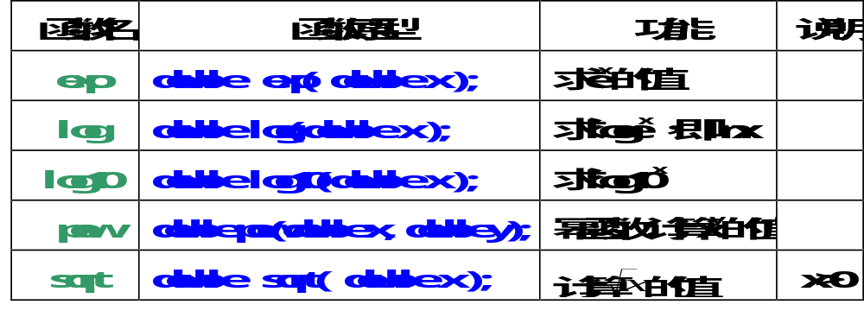
库函数实例（附录C P354）
库函数的调用
例：求56的平方根
求5.3^{7.8}
求e ^{4.5}
sqrt(56)
pow(5.3,7.8)
exp(4.5)
函数名（参数）；

Slide 34
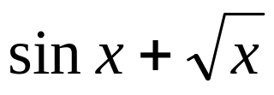
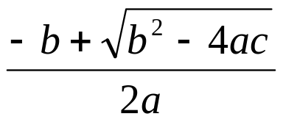
算术表达式中函数的使用
计算
sin(x)+sqrt(x)
计算
C语言表达式是：(-b+sqrt(b*b-4*a*c))/(2*a)

Slide 35
5.3.1 赋值表达式
例：int a,b;
a=3;
b=a+12.8;
简单赋值运算符
  符号：=
  赋值表达式：变量=表达式
  作用：将一个数据（常量或表达式）赋给一个变量
说明:
  优先级: 14 (优先级很低)
  结合方向：自右向左
  左侧必须是变量，不能是常量或表达式
3=x-2*y; 
a+b=3; 
  赋值转换规则:使赋值号右边表达式值自动转换成其左边变量的类型
  赋值表达式可以嵌套 变量=表达式
例 a=(b=5) //表达式值 ；
a=5+(c=6) //表达式值 ；
a=b=5 → a=(b=5) //表达式值 ；
赋值表达式的值就是被赋值的变量的值
<
>
Notes:
左侧必须是变量，不能是常量或表达式
赋值转换规则:使赋值号右边表达式值自动转换成其左边变量的类型

Slide 36
5.3.1 赋值表达式
简单赋值运算符
  符号：=
  赋值表达式：变量=表达式
  作用：将一个数据（常量或表达式）赋给一个变量
说明:
  优先级: 14 (优先级很低)
  结合方向：自右向左
  左侧必须是变量，不能是常量或表达式
  赋值转换规则:使赋值号右边表达式值自动转换成其左边变量的类型
  赋值表达式可以嵌套 变量=表达式
例 a=(b=5) //表达式值 ；
a=5+(c=6) //表达式值 ；
a=b=5 → a=(b=5) //表达式值 ；
赋值表达式的值就是被赋值的变量的值
<
>
Notes:
左侧必须是变量，不能是常量或表达式
赋值转换规则:使赋值号右边表达式值自动转换成其左边变量的类型

Slide 37
5.3.1 赋值表达式
复合赋值运算符
  种类：+= -= *= /= %=
  含义：
  var1 op= exp1 ⬄ var1 = var1 op ( exp1 )
a+=3 ⬄ a=a+(3)
x*=y+8 ⬄ x=x*(y+8)
x%=3 ⬄ x=x%(3)
<
>
Notes:
左侧必须是变量，不能是常量或表达式
赋值转换规则:使赋值号右边表达式值自动转换成其左边变量的类型

Slide 38
说明:
  赋值表达式可以嵌套
  a=(b=5) a=b=5
例 a=12; a += a -= a*a
⇒ a+=(a-=a*a)
 a+=(a=a-a*a)
⇒ a+=(a=12-144)
⇒ a+=(a=-132) (a=-132)
 a+=(-132)
⇒ a=a+(-132)
结果 a=-264
<
>

Slide 39
5.3.3 自增、自减运算符 ++ --

  作用：使变量值加1或减1
  种类：
    前置 ++i, --i (先执行i+1或i-1，再使用i值）
    后置 i++,i-- (先使用i值,再执行i+1或i-1）
  说明：
    ++ -- 只能用于变量，不能用于常量和表达式,如--5，(a+b)++
    优先级：- ++ -- * / %  + -
    (2) (3) (4)
    ++ --结合方向： 自右向左
例 j=3; k=++j;
j=3; k=j++;
j=3; printf(“%d”,++j);
j=3; printf(“%d”,j++);
a=3;b=5;c=(++a)*b;
a=3;b=5;c=(a++)*b;
⬄j=j+1;k=j; 结果：k=4,j=4
⬄k=j;j=j+1; 结果：k=3,j=4
⬄j=j+1;printf(“%d”,j)
结果：4
⬄printf(“%d”,j);j=j+1;
结果：3
⬄a=a+1;c=a*b 结果：c=20,a=4
⬄c=a*b;a=a+1;结果c=15,a=4
<
>

Slide 40
5.4.1 数值型数据混合运算
混合运算的规则 2.5+10
  不同类型数据混合运算，先转化为同一类型。
  转化规则
double
float
float型一律转化为double型
char,short型转化为int型
精度低类型转化为精度高类型
long
unsigned
int
char,short
<
>
Notes:
运算后结果类型相同

Slide 41
例： 3.0 + 4 / 2
表达式的值 ？
3.0+2
3.0+2.0
5.0
例： int i=3 ; long e=4;
float f=1.5; double d=1.0;
10 + ‘a’ + i * f - d / e
107 + i * f - d / e
107 + 3.0*1.5 - d / e
107.0 + 4.5 - d / e
111.5 - d / e
111.5 - 0.25
111.25
Notes:
J的类型是整形

Slide 42
5.4.3 强制类型转换运算符
作用：将一个表达式的值转换成所需类型。
一般形式： (类型名)(表达式)
(double) a
(int)(x+y)
(float)(5%3)
说明：
  表达式应该用括号括起来
（int)x+y ≠ (int)(x+y)
  在进行强制转换时，得到一个所需类型的 中间变量，原来变量的类型并没有发生变化
<
>

Slide 43
作业
一(1,2,5,9)
二(1,2,3,4,5,7,10,11,12)
三（3，选做题）

Slide 44
上机作业
输入、编译并运行
例2-1（P16）和例2-2（P17）
编程：
  输入一个实数，分别输出它的整数部分和小数部分。
  输入两个整数，分别求它们的和差积商，并输出结果。
  求ax²+bx+c=0方程的根
  (a,b,c由键盘输入，设b²-4ac>0)。

